Slide 1
Учреждение образования «БЕЛОРУССКИЙ ГОСУДАРСТВЕННЫЙ ТЕХНОЛОГИЧЕСКИЙ УНИВЕРСИТЕТ»
Специальность: 1–98 01 03 Программное обеспечение информационной
безопасности мобильных систем
ДИПЛОМНЫЙ ПРОЕКТ
Мобильное приложение для выполнения заданий и получения вознаграждения «Квест»
Студент: Н.В. Славин
Научный руководитель: асс. Е. С. Сахонь
Минск 2021

Slide 2

Обоснование актуальности темы
постепенный рост популярности удалённой работы;
желание людей не зависеть от работодателей;
самостоятельное распределение своего времени;
возможность реализации в различных сферах;
2

Slide 3
ЦЕЛЬ
разработка мобильного приложения «Квест» для выполнения заданий и получения вознаграждения под операционную систему Android
ЗАДАЧИ
спроектировать и создать базу данных;
разработать Web-API;
разработать функционал регистрации и авторизации;
обеспечить защиту данных пользователей;
создать дизайн пользовательского интерфейса;
разработать мобильное приложение под операционную систему Android
3

Slide 4
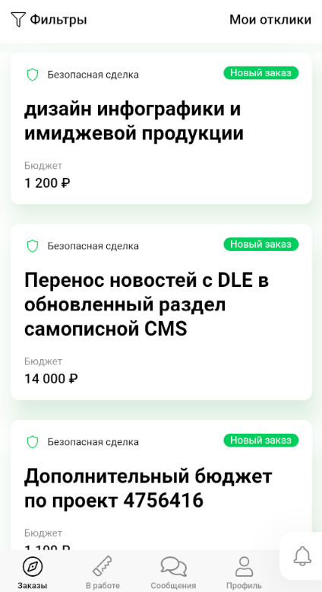
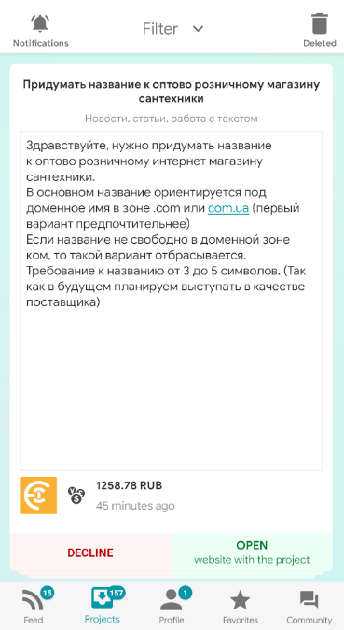
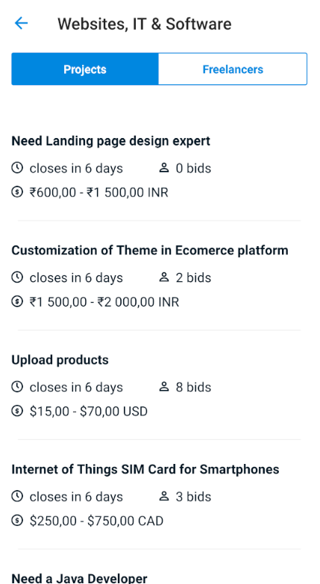
Аналоги
4
FL.ru
ALOT.PRO
Freelancer

Slide 5





Использованные технологии
.NET 5.0
C# 9.0
СУБД MS SQL Server 2019
Entity Framework 5.0.4
Язык программирования Java 8
5

Slide 6
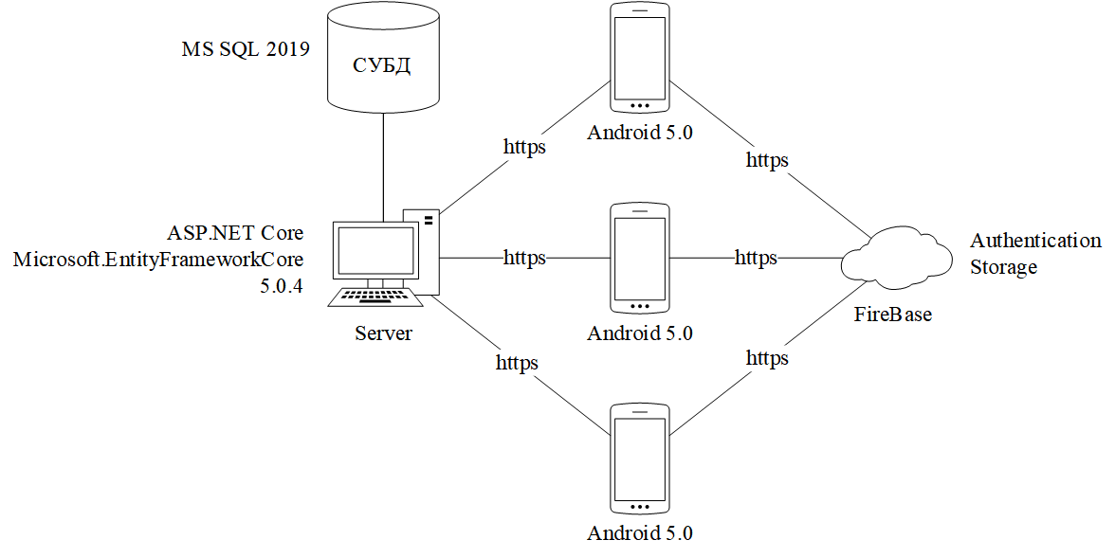
Схема архитектуры
6

Slide 7
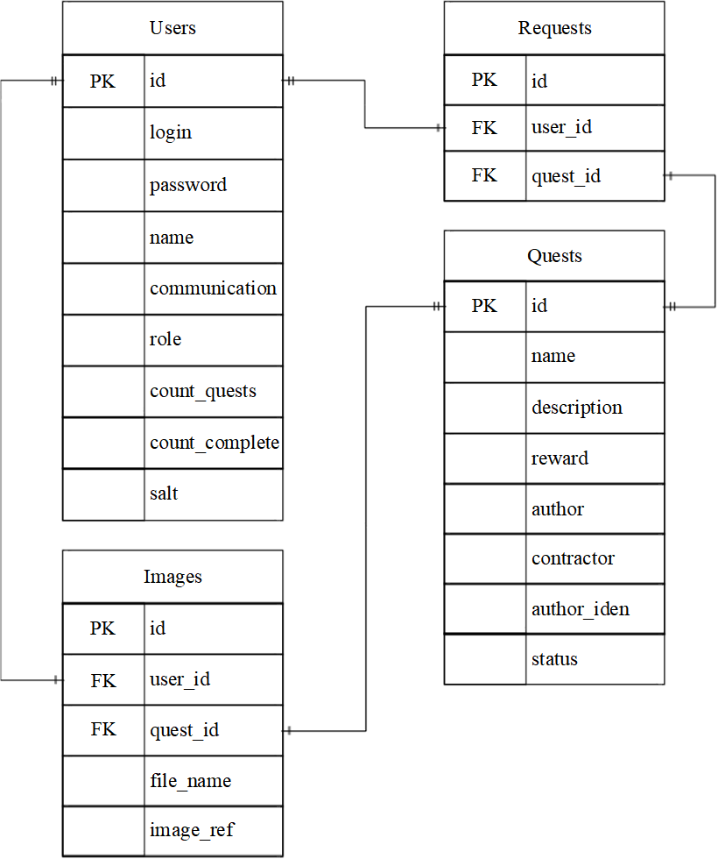
Логическая схема базы данных
7

Slide 8
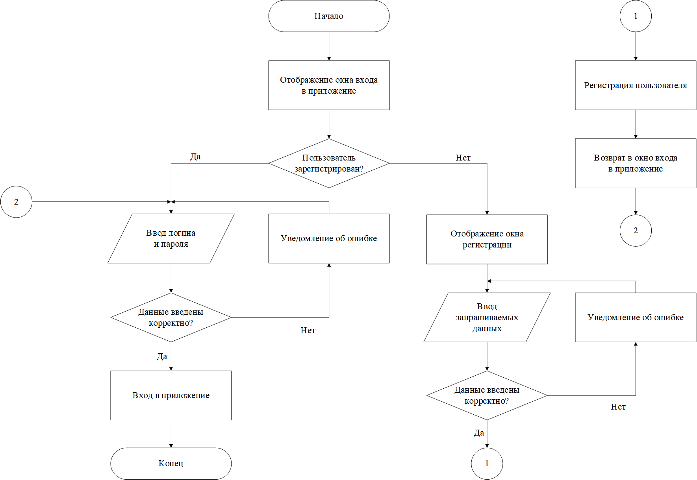
Блок-схема алгоритма авторизации
8

Slide 9
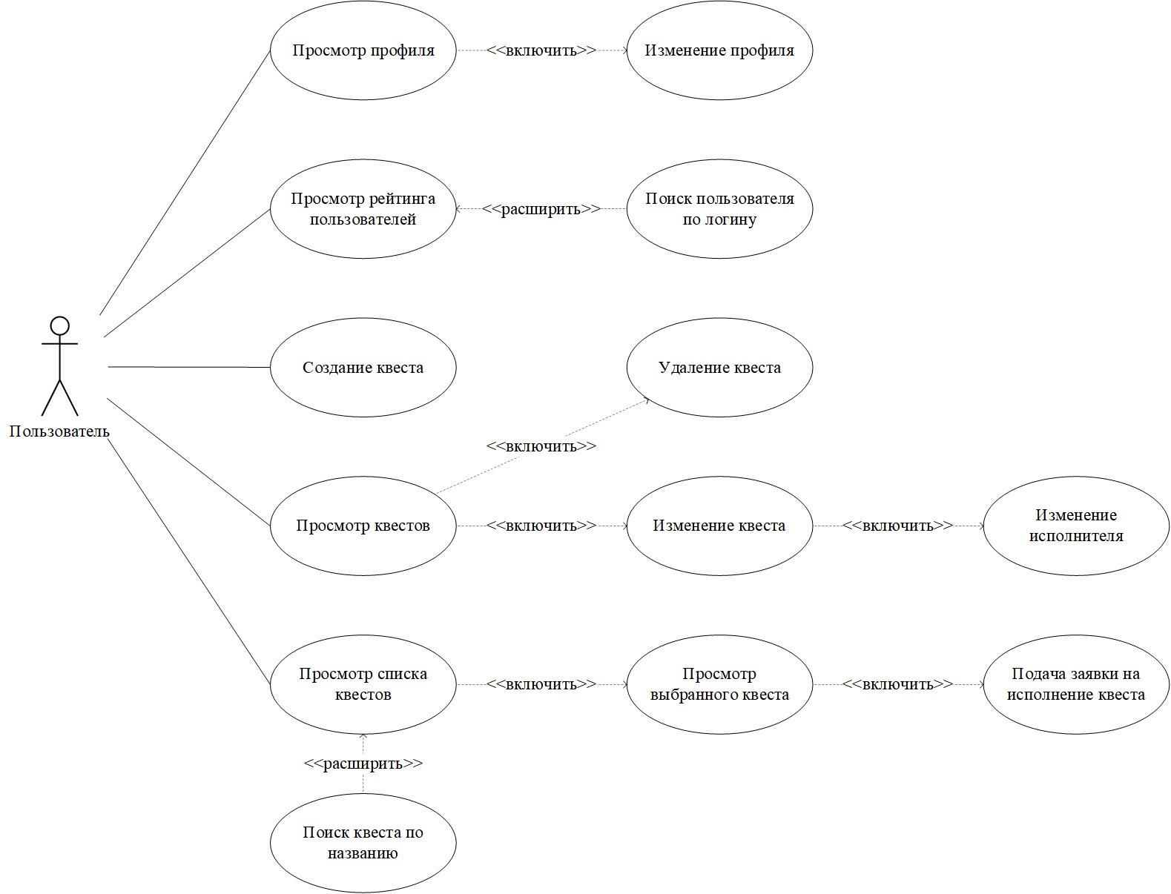
Диаграмма вариантов использования
9

Slide 10
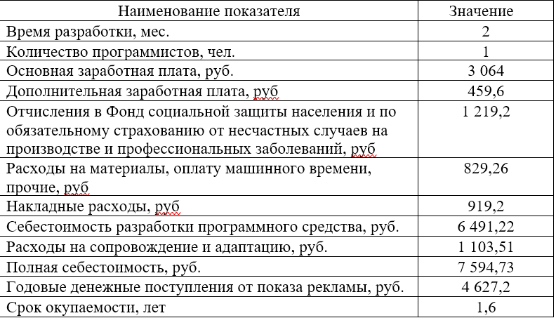
Экономические показатели
10

Slide 11
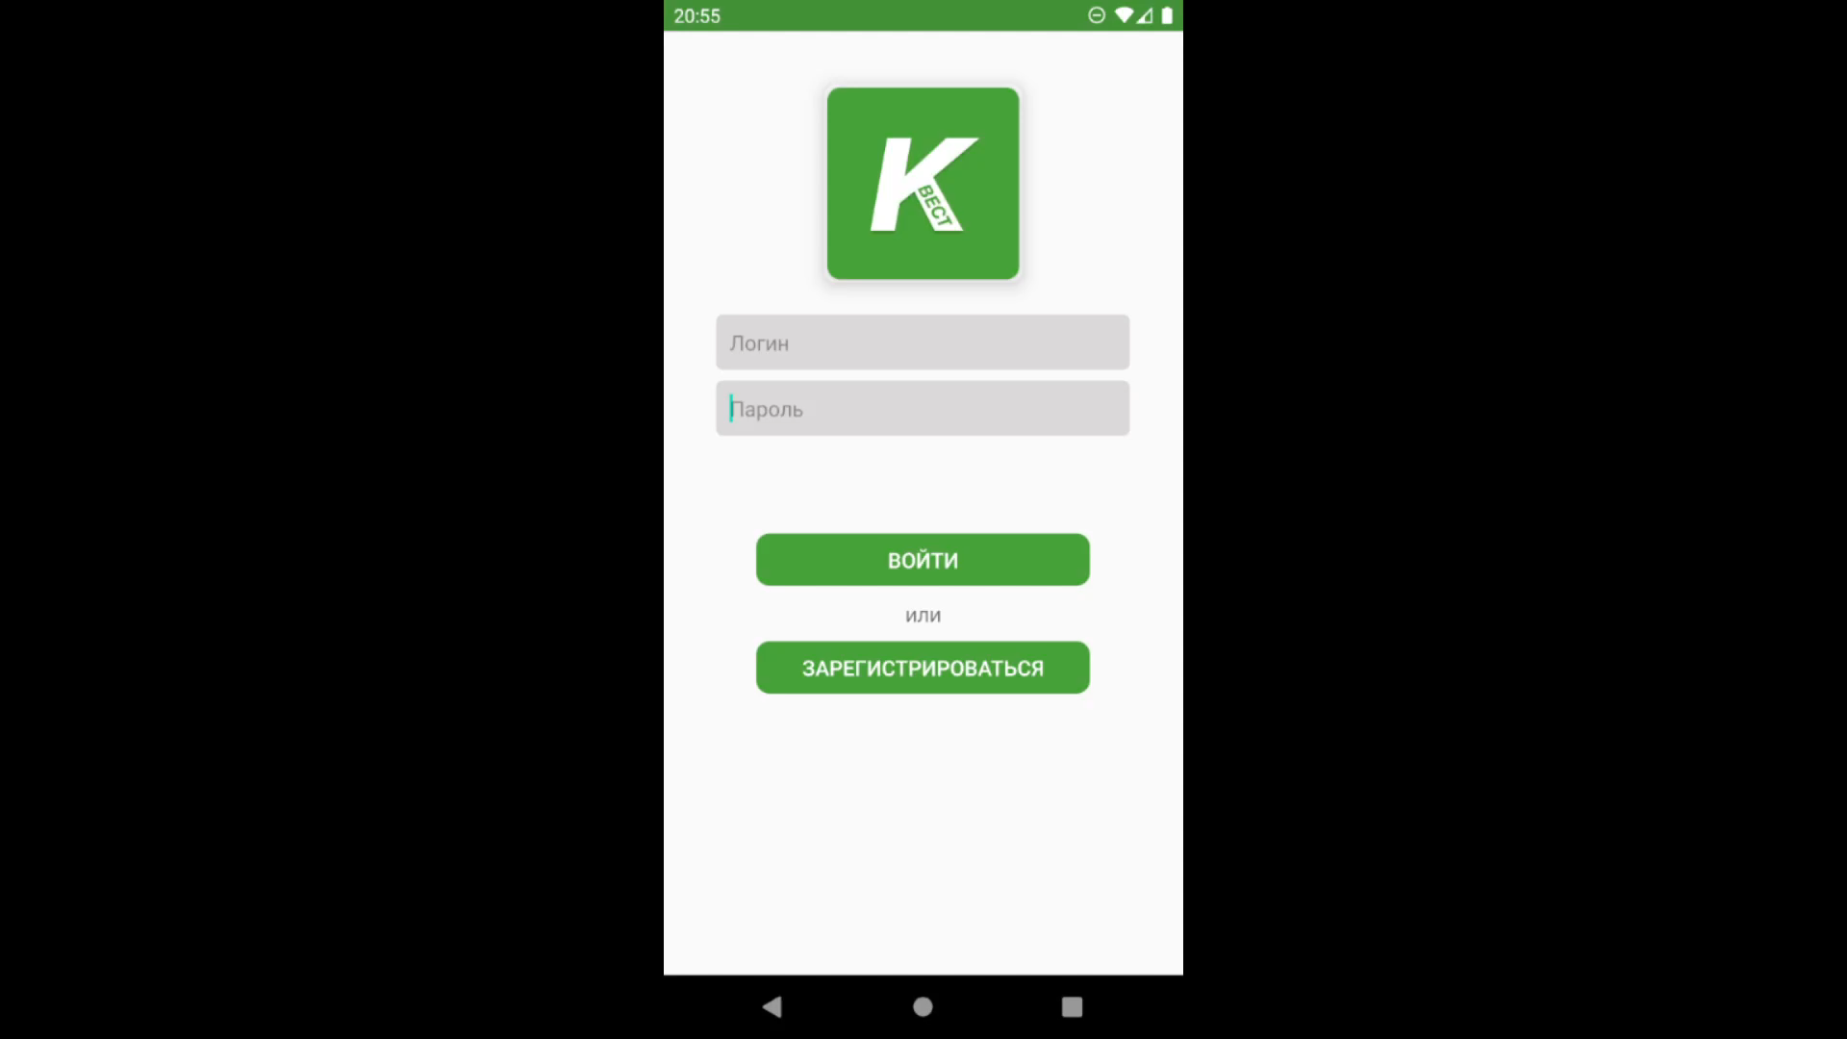
Демонстрация работы приложения
11

Slide 12
Заключение
Программное средство соответствует предъявленным требованиям и поставленным задачам:
спроектирована и разработана база данных;
разработано Web-API;
разработан функционал авторизации и регистрации;
обеспечена защита данных пользователей;
создан дизайн пользовательского интерфейса;
разработано мобильное приложение под операционную систему Android
12

Slide 13
Учреждение образования «БЕЛОРУССКИЙ ГОСУДАРСТВЕННЫЙ ТЕХНОЛОГИЧЕСКИЙ УНИВЕРСИТЕТ»
Специальность: 1–98 01 03 Программное обеспечение информационной
безопасности мобильных систем
ДИПЛОМНЫЙ ПРОЕКТ
Мобильное приложение для выполнения заданий и получения вознаграждения «Квест»
Студент: Н.В. Славин
Научный руководитель: асс. Е. С. Сахонь
Минск 2021

